Slide 1
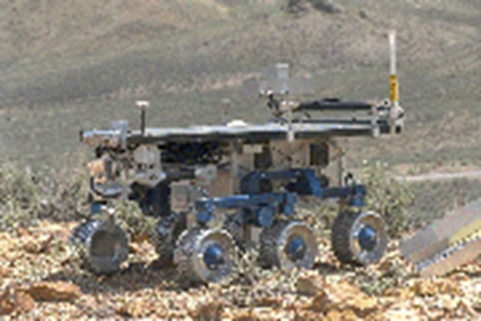


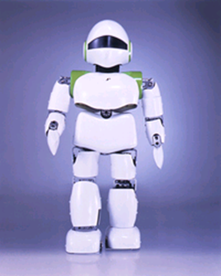
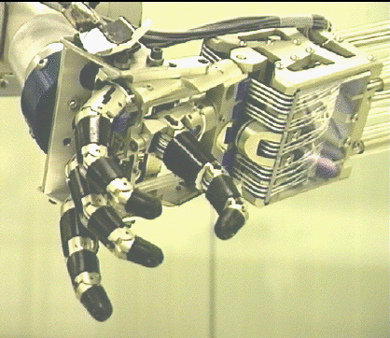
Introduction to Robotics

Slide 2
Methods used for balance Softmax Selection
Nasıl Çalışır?: Softmax stratejisi, eylemleri rastgele değil, olasılığa dayalı bir şekilde seçer. Her eylem için ödül beklentisine dayalı bir olasılık hesaplanır ve ajan, bu olasılıklar üzerinden keşif yapar.
Olasılıklar Nasıl Hesaplanır?: Her eylem için ödül beklentisi (Q değerleri) kullanılarak bir olasılık hesaplanır. Bu olasılıklar, softmax fonksiyonu ile normalize edilir, böylece daha yüksek ödül beklentisi olan eylemler daha sık seçilir.
Özellikleri:
Ajan, daha yüksek ödül beklentisine sahip eylemleri daha sık tercih eder ancak yine de rastgele bir şekilde keşif yapar.
Avantajı: Eylemler arasında ince ayarlı bir keşif yapar; epsilon-greedy stratejisinden daha esnektir.
Dezavantajı: Hesaplama açısından epsilon-greedy'den daha karmaşıktır.

Slide 3

Methods used for balance Softmax Selection
Softmax fonksiyonu, her bir eylem için bir olasılık hesaplar ve bu olasılık, o eylemin ödül beklentisinin (Q değeri) bir fonksiyonu olarak hesaplanır. Softmax fonksiyonu şu şekilde tanımlanır:
Softmax fonksiyonu, her bir eylem için bir olasılık hesaplar ve bu olasılık, o eylemin ödül beklentisinin (Q değeri) bir fonksiyonu olarak hesaplanır. Softmax fonksiyonu şu şekilde tanımlanır:
P(a): Ajanın, 𝑎a eylemini seçme olasılığıdır.
Q(a): Eylem 𝑎a'nın ödül beklentisi (Q değeri).
𝜏: Sıcaklık (temperature) parametresi. Yüksek 𝜏 değeri keşfi teşvik eder (bütün eylemler birbirine yakın olasılıklarla seçilir), düşük 𝜏 değeri ise kullanmayı teşvik eder (en yüksek Q değerine sahip eylem daha sık seçilir).
n: Tüm olası eylemlerin sayısıdır.

Slide 4
Methods used for balance Softmax Selection
Durum:
Bir ajan, dört farklı eylem arasından seçim yapmaktadır. Her bir eylemin beklenen ödülünü (Q değeri) biliyoruz.
Q değerleri şunlardır:
Eylem 1 (A1) için Q1 = 1.0
Eylem 2 (A2) için Q2 = 2.0
Eylem 3 (A3) için Q3 = 3.0
Eylem 4 (A4) için Q4 = 0.5
Ayrıca sıcaklık parametresini (τ) 1.0 olarak alalım.

Slide 5
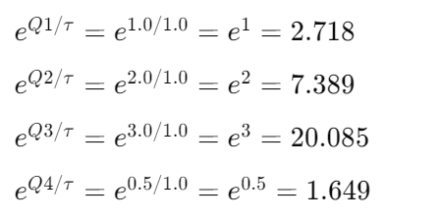
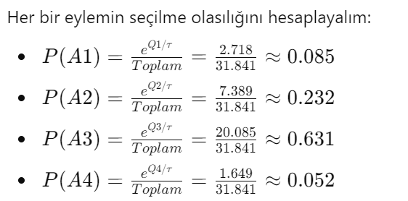
Methods used for balance Softmax Selection

Slide 6
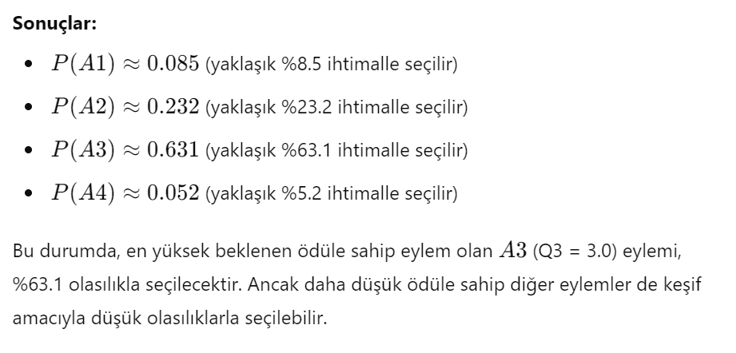
Methods used for balance Softmax Selection

Slide 7
Methods used for balance Upper Confidence Bound (UCB) (Üst Güven Sınırı )
Nasıl Çalışır?:
UCB stratejisi, keşfi optimize etmek için eylemler arasındaki belirsizliği dikkate alır. Ajan, hem ödül beklentisini hem de her eylemin daha önce ne sıklıkta denendiğini dikkate alarak eylemleri seçer.
Matematiksel Yaklaşım: UCB stratejisinde, her eylem için şu iki bileşen kullanılır:
Ortalama ödül: Eylemin daha önceki ödülleri.
Keşif terimi: Eylemin ne kadar sıklıkla denendiği (daha az denenen eylemler, daha büyük bir keşif terimi alır).
Avantajı: Hem ödülleri maksimize eder hem de nadiren denenen eylemleri keşfetme olasılığını artırır.
Dezavantajı: Hesaplaması daha karmaşıktır, ancak belirsizlik içeren ortamlar için oldukça etkili bir yöntemdir.

Slide 8

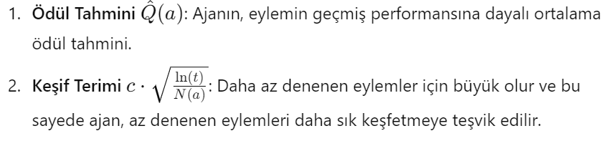
Methods used for balance Upper Confidence Bound (UCB) (Üst Güven Sınırı)
Q(a): Ajanın eylem 𝑎a için mevcut ödül tahmini (ortalama ödül).
t: Toplam eylem sayısı (kaç adım yapıldı).
N(a): Eylem 𝑎a'nın kaç kez seçildiği.
c: Keşif parametresi, keşfi ve kullanmayı dengelemede kullanılan bir sabit.
ln(t): Zamanla eylemleri keşfetme eğilimi (logaritma).

Slide 9
Methods used for balance Upper Confidence Bound (UCB) (Üst Güven Sınırı)
Durum:
Bir ajan, üç farklı eylem arasından seçim yapıyor ve her eylemin ortalama ödül tahminleri şu şekilde:
Q değerleri şunlardır:
Eylem 1 (A1) için Q1 = 1.5
Eylem 2 (A2) için Q2 = 1.8
Eylem 3 (A3) için Q3 = 1.2
Eylemlerin şu ana kadar seçilme sayıları ve toplam adım sayısı:
N(A1)=10
N(A2)=5
N(A3)=3
Toplam adım sayısı t=18 (yani ajan toplamda 18 kez bir eylem seçmiş)
Keşif-kullanma dengesini ayarlayan sabit parametre c=2 olarak ayarlansın.

Slide 10
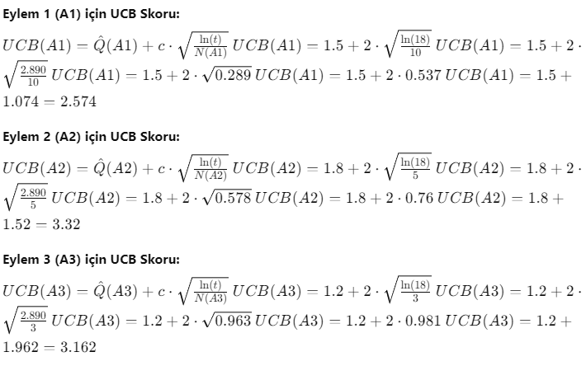
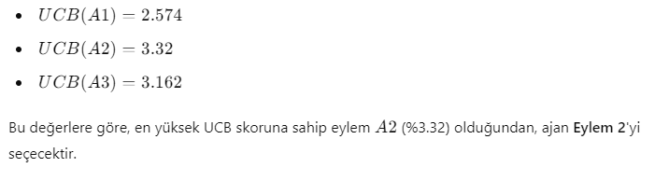
Methods used for balance Upper Confidence Bound (UCB) (Üst Güven Sınırı)

Slide 11
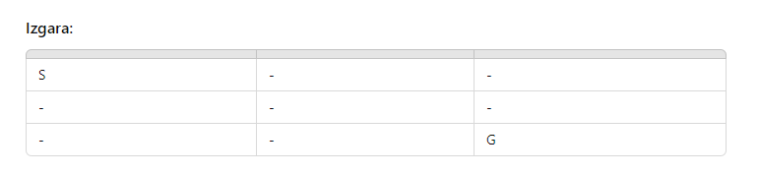
Policy
Örnek: Bir robot bir ızgara (grid) üzerinde hareket ettiğini düşünelim. Izgara 3x3 boyutundadır ve ajan başlangıç noktası olan (0,0) konumundan (2,2) konumundaki hedefe ulaşmaya çalışıyor. Her hareket için ödül -1'dir, bu da ajanın mümkün olan en kısa yolu bulmasını teşvik eder. Hedefe ulaştığında ödül +10 olur.
Ajan sadece yukarı, aşağı, sola ve sağa hareket edebilir ve bir deterministik politika izlemektedir, yani her durumda belirli bir eylemi tercih etmektedir. Deterministik bir politika uygulayarak en kısa yoldan hedefe hareket etmek ettiğinde, alacağı yol ve toplam ödül ne olur?
Deterministik Politika:
Her durumda, ajan aşağıdaki politika ile hareket edecektir:
Sağ hareket etmek (mümkünse).
Aşağı hareket etmek.

Slide 12
Policy
Başlangıç noktası (0,0), Hedef (2,2)
Çözüm:
Başlangıç noktası (0,0) — Sağ hareket → (0,1), ödül: -1
(0,1) — Sağ hareket → (0,2), ödül: -1
(0,2) — Aşağı hareket → (1,2), ödül: -1
(1,2) — Aşağı hareket → (2,2), ödül: -1
(2,2) — Hedefe ulaştı, ödül: +10
Toplam ödül = (-1) + (-1) + (-1) + (-1) + (+10) = 6

Slide 13

Policy (Optional)
Robot yine aynı 3x3 boyutundaki ızgarada aynı hedefe ulaşmaya çalışıyor, ancak bu sefer her durumda belirli bir eylemi belirli bir olasılıkla seçmektedir. Her hareket için ödül -1'dir ve hedefe ulaştığında ödül +10 olur.
Her durumda robotun sağa gitme olasılığı %80, aşağı gitme olasılığı %20'dir. Eğer ajan robot gitmeye karar verirse, %80 ihtimalle gerçekten sağa gider, ancak %20 ihtimalle bir yanlışlık yapıp aşağıya gider. Her durumda yanlış olasılığı seçmesi durumunda toplam ödülü ve gideceği yolları hesaplayınız?
Politika ve Hareket Olasılıkları:
Sağ gitme olasılığı: %80
Aşağı gitme olasılığı: %20

Slide 14
Policy (Optional)
Hareketlerin Detaylandırılması (Yanlış Olasılık Seçimiyle Çözüm):
Başlangıç Durumu (0,0):
Sağ gitme şansı %80, aşağı gitme şansı %20.
%20'lik yanlış olasılığı devreye girer ve aşağı yönü seçilir. Yeni durum: (1,0), ödül: -1
Durum (1,0):
Sağ gitme şansı %80, aşağı gitme şansı %20.
Yine %20'lik yanlış olasılığı devreye girer ve aşağı yönü seçilir. Yeni durum: (2,0), ödül: -1
Durum (2,0):
Sağ gitme şansı %80, aşağı gitme şansı %20.
Yine %20'lik yanlış olasılığı devreye girer ve aşağı yönü seçilir.
Yeni durum: (2,0), ödül: -1 (bu durumda sınırda olduğu için durum değişmez, ajan yerinde kalır).
Toplam ödül=-1 + -1 + -1 = -3

Slide 15
Değer Fonksiyonları (Value Function)
Değer Fonksiyonları, bir durumda veya eylemde olmanın uzun vadeli faydasını tahmin etmeye yarar. Ajan, hangi durum veya eylemin gelecekte daha yüksek ödül sağlayacağını anlamak için değer fonksiyonlarını kullanır. İki temel değer fonksiyonu vardır:
Durum Değer Fonksiyonu (V(s)) (State-Value): Belirli bir durumda olmak ve gelecekteki ödülleri maksimize eden bir politika izlemek üzerine bir beklentidir. Başka bir deyişle, bir durumun "değerini" ifade eder ve ajan, bu değere göre durumlar arasında önceliklendirme yapar.
Örnek: Bir labirentte, hedefe daha yakın olan bir durumun değeri, hedefe daha uzak olan bir duruma göre daha yüksek olabilir. Ajan, yüksek değerli durumlara yönelerek ödülünü maksimize etmeye çalışır.
Durum-Eylem Değer Fonksiyonu (Q(s, a)) (State-Action): Belirli bir durumda belirli bir eylemi gerçekleştirdikten sonra elde edilecek gelecekteki ödüllerin toplamını tahmin eder. Bu fonksiyon, ajanı yalnızca durumlara göre değil, aynı zamanda eylemlere göre de yönlendirir.
Örnek: Robot bir köşeye ulaştığında sağa dönmenin Q değeri 5, sola dönmenin ise 2 olabilir. Bu durumda, robot sağa dönerek daha yüksek bir ödül sağlayan eylemi tercih edecektir.

Slide 16
State-Value Function
Örnek (Durum-Değer fonksiyonu): Bir ızgarada bir robot en kısa yol politikasını izleyerek başlangıç noktasından hedefe ulaşmaya çalışıyor. Izgaradaki ödül sistemi şu şekildedir:
Hedef duruma (2,2) ulaşıldığında +10 ödül kazanılır.
Her adımda -1 ödül alınır (yani her hareket bir maliyet yaratır).
Ajanın izlediği politika:
(0,0), (0,1) durumlarında sağa gitmeye çalışır.
Diğer durumlarda aşağı gitmeye çalışır.

Slide 17
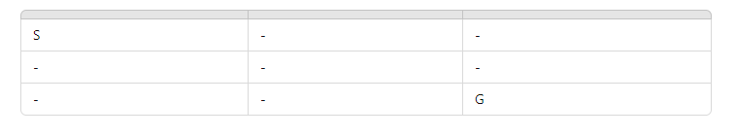
State-Value Function
(0,0), (0,1) durumlarında sağa gitmeye çalışır.
Diğer durumlarda aşağı gitmeye çalışır.
En kısa yol politikası: (0,0), (0,1), (0,2), (1,2), (2,2)
Hedef Durumu (2,2): Hedef duruma ulaşıldığında daha fazla ödül kazanılamaz, bu yüzden 𝑉(2,2)=10
Durum (1,2): V(1,2)=−1+ V(2,2)=9.
Durum (0,2): V(0,2)=-1+ V(1,2)=8
Durum (0,1): V(0,1)= -1 + V(0,2)=7
Durum (0,0): V(0,0)=-1+ V(0,1)=6
Durum Değer Fonksiyonları: V(0,0)=6
V(0,1)=7
V(0,2)=8
V(1,2)=9
V(2,2)=10

Slide 18
State-Action Function
Örnek (Durum-Eylem fonksiyonu): Aynı ızgarada bir robot en kısa yol politikasını izleyerek başlangıç noktasından hedefe ulaşmaya çalışıyor. Izgaradaki ödül sistemi şu şekildedir:
Hedef duruma (2,2) ulaşıldığında +10 ödül kazanılır.
Her adımda -1 ödül alınır (yani her hareket bir maliyet yaratır).
Ajanın izlediği politika:
(0,0), (0,1) durumlarında sağa gitmeye çalışır.
Diğer durumlarda aşağı gitmeye çalışır.

Slide 19
State-Action Function
(0,0), (0,1) durumlarında sağa gitmeye çalışır.
Diğer durumlarda aşağı gitmeye çalışır.
En kısa yol politikası: (0,0), (0,1), (0,2), (1,2), (2,2)
Hedef Durumu (2,2): Hedef duruma ulaşıldığında daha fazla ödül kazanılamaz, bu yüzden Q(2,2,dur)=10
Durum (1,2): Q(1,2,aşağı)=−1+ Q(2,2)=9
Durum (0,2): Q(0,2,aşağı)=-1+ Q(1,2)=8
Durum (0,1): Q(0,1,sağ)= -1 + Q(0,2)=7
Durum (0,0): Q(0,0,sağ)=-1+ Q(0,1)=6
Durum Eylem Fonksiyonları: Q(0,0,sağ)=6
Q(0,1,sağ)=7
Q(0,2,aşağı)=8
Q(1,2,aşağı)=9
Q(2,2,dur)=10

Slide 20
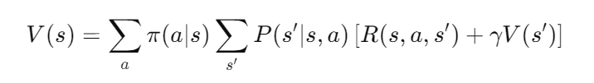
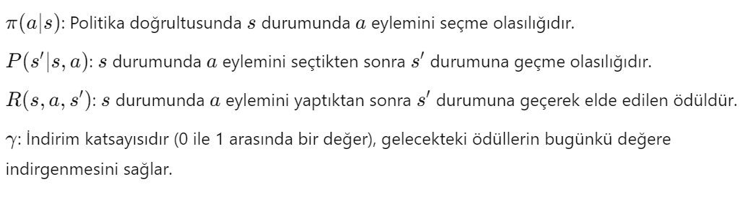
Bellman Denklemi
DP'nin temelinde Bellman denklemleri bulunur. Bellman denklemi, bir durumda kalarak veya bir eylemi seçerek gelecekte kazanılacak ödüllerin toplamını hesaplamamıza yardımcı olur. Bellman Denklemi şunu söyler:
Değer Fonksiyonu Bellman Denklemi (V(s)): Belirli bir durumda (s) olmanın uzun vadeli ödül beklentisini hesaplar:

Slide 21
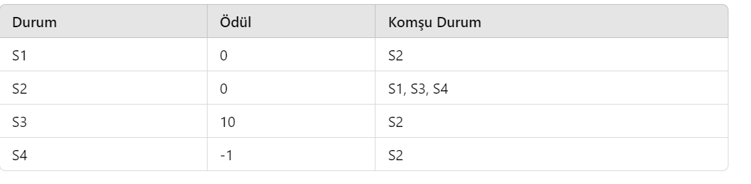
Bellman Denklemi
Soru: 4 durumlu basit bir ızgara ortamı düşünelim. Ajan bu ızgarada hareket ederek ödüller kazanmaktadır. Tüm V değerleri için denklem sistemini yazınır.
S1: Baslangıc durumdur.
S3: Hedef durumdur ve bu durumda +10 ödül alınır.
S4: Ajan için riskli bir durumdur ve burada -1 ödül alınır.
Diğer durumlar herhangi bir ödül sunmaz (ödül = 0).
Varsayımlar
İndirim Katsayısı (γ): 0.9
Politika olasılıkları:
S2 durumundan S3’e geçme olasılığı: %50
S2 durumundan S1 veya S4’e geçme olasılığı: %25

Slide 22

Bellman Denklemi
Ajan aşağıdaki basit politikayı izler: S1→S2→S1 or S3 or S4
S1->S2
S3 (Completed)
S4→S2
S1 durumunda S2’ye geçmeye çalışır.
S2 durumunda rastgele olarak S1, S3 veya S4 durumlarından birine geçmeye çalışır.
S3 veya S4 durumlarında S2ye geri döner.
S2 durumunda S3’e geçme olasılığı: %50
S2durumunda S1 veya S4’e geçme olasılığı: %25

Slide 23
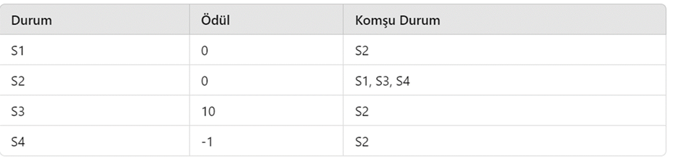
Bellman Denklemi
V(S3), hedef durum, V(S3)=10 V(S4), S4 durumdan daima S2’ye geçiliyor, yani bu durumda kaldığımızda ödül olarak -1 alıyoruz ve bir sonraki durumda (yani S2’de) ne kadar ödül alacağımızı hesaba katıyoruz.
V(S4)=R(S4->S2) + & V(S2)→ V(S4)=-1+0.9V(S2)
V(S2): %50 olasılıkla S3’e geçilir ve bu durumda ödül 10’dur.
%25 olasılıkla S1’e geçilir, burada ödül yok (ödül 0).
%25 olasılıkla S4’e geçilir ve bu durumda ödül -1’dir.
V(S2)=0.5⋅(10+0.9⋅V(S3))+0.25⋅(0+0.9⋅V(S1))+0.25⋅(−1+0.9⋅V(S4))
İlk terim (%50 olasılıkla S3’e geçme): 0.5⋅(10+0.9⋅V(S3))= 0.5⋅(10+0.9⋅𝑉(S3))0.5⋅(10+0.9⋅V(S3))
İkinci terim (%25 olasılıkla S1e geçme): 0.25⋅(0+0.9⋅V(S1))
Üçüncü terim (%25 olasılıkla 𝑆4S4’e geçme): 0.25⋅(−1+0.9⋅V(S4))
Son olarak, V(S1)’i hesaplayalım. S1 durumunda her zaman S2’ye geçiliyor ve burada ödül olarak 0 alınıyor. Bu durumda:
V(S1)=0+0.9⋅V(S2)

Slide 24
Bellman Denklemi
Özet Olarak Denklem Sistemi:
𝑉(𝑆3)=10
𝑉(𝑆4)=−1+0.9⋅𝑉(𝑆2) 𝑉(𝑆2)=0.5⋅(10+0.9⋅𝑉(𝑆3))+0.25⋅(0+0.9⋅𝑉(𝑆1))+0.25⋅(−1+0.9⋅𝑉(𝑆4))V(S2)=0.5⋅(10+0.9⋅V(S3))+0.25⋅(0+0.9⋅V(S1))+0.25⋅(−1+0.9⋅V(S4))
𝑉(𝑆1)=0+0.9⋅𝑉(𝑆2)

Slide 25
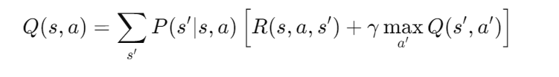
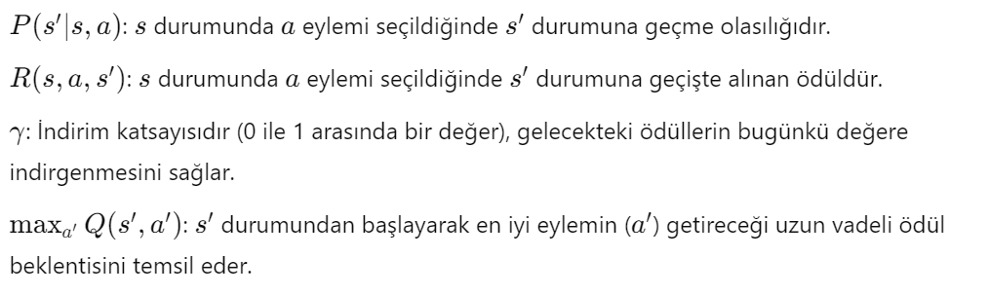
Bellman Denklemi
Durum-Eylem Değer Fonksiyonu Bellman Denklemi (Q(s, a)): Belirli bir durumda belirli bir eylemi seçtiğimizde beklenen ödülü hesaplar.

Slide 26
Bellman Denklemi
Soru: 4 durumlu basit bir ızgara ortamı düşünelim. Ajan bu ızgarada hareket ederek ödüller kazanmaktadır. Tüm Q değerleri için denklem sistemini yazınır.
S1: Baslangıc durumdur.
S3: Hedef durumdur ve bu durumda +10 ödül alınır.
S4: Ajan için riskli bir durumdur ve burada -1 ödül alınır.
Diğer durumlar herhangi bir ödül sunmaz (ödül = 0).
Varsayımlar
İndirim Katsayısı (γ): 0.9
Politika olasılıkları:
S2 durumundan S3’e geçme olasılığı: %50
S2 durumundan S1 veya S4’e geçme olasılığı: %25

Slide 27

Bellman Denklemi
Bu sefer, her bir durum ve eylem çifti (s,a) için Q(s,a) değerini hesaplayacağız.
Q(S3->S2):
S3 durumunda S2’ye geçme eylemi yapıldığında, elde edilen ödül +10’dur.
S2’ye geçildiğinde, 𝑆2S2’den yapılabilecek en iyi eylemin getireceği ödül beklenir.
Q(S3->S2)= R(S3->S2)+ &maxQ(S2,a’)=10+0.9maxQ(S2,a’)
Q(S4->S2):
S4 durumunda her zaman 𝑆2S2’ye geçilir ve bu geçişte ödül -1’dir.
Q(S4->S2)=-1+0.9max(S2,a’)
Q(S2->S3), Q(S2->S1), Q(S2->S4):
S2 durumunda farklı eylemlerle farklı durumlara geçebiliriz:
S3’e geçme (%50 olasılıkla): Ödül 10’dur.
S1’e geçme (%25 olasılıkla): Ödül 0’dır.
S4’e geçme (%25 olasılıkla): Ödül -1’dir.
Q(S2->S3)=10+0.9maxQ(S3,a’)
Q(S2->S1)=0+0.9maxQ(S1,a’)
Q(S2->S4)=-1+0.9maxQ(S4,a’)
Q(S1->S4):
S1 durumunda yalnızca 𝑆2S2’ye geçiş vardır ve ödül 0’dır.
Q(S1-S2)=0+0.9maxQ(S2,a’)

Slide 28
Bellman Denklemi
Özet Olarak Q Değerleri İçin Denklem Sistemi
Toplamda elimizdeki denklemler şu şekildedir:
Q(S3->S2)=10+0.9⋅max⁡Q(S2,a′)
Q(S4->S2)=−1+0.9⋅max⁡Q(S2,a′)
Q(S2->S3)=10+0.9⋅max⁡Q(S3,a′)
Q(S2->S1)=0+0.9⋅max⁡Q(S1,a′)
Q(S2->S4)=−1+0.9⋅maxQ(S4,a′)
Q(S1->S2)=0+0.9⋅max⁡Q(S2,a′)

